Slide 1
Les aérogénérateurs :
la sécurité, la santé, les déchets - 23/04/21
Ph GUETAT - ADEV
Aussi sûrs que transparents

Slide 2
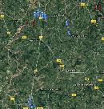



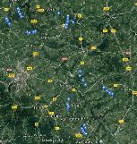
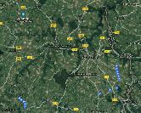


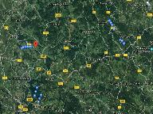
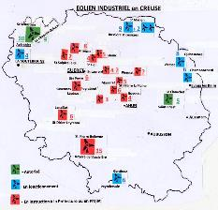

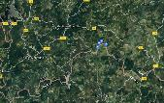
Azerables Saint- Sébastien
Bussière-St-Georges
Saint-Marien
La chapelle-Baloue
Saint-Pierre-le-Bost la Gde Jupille
St Sulpice les Feuilles - Vareilles
Crozant
Méasnes
Boussac
Leyrat Boussac-ville
Quinssaines
Bétête Nouzerine
Anzême
Glénic
La Souterraine
St Fiel
Marsac
Gouzon
Guéret
Pionnat
Évaux-les-Bains
Mazeirat
Chambonchard
Laurière
St Hilaire
La Croix des Trois
Ahun
Le Chauchet
Janaillat
Sous-Parsat
Auzances
Surface de visibilité aux points
de vue remarquables:
R = 25 km
Ex: le Bourg d’Hem-Azérables;
Bonnat – Bussière …
Bourganeuf
Aubusson
Mansat Thauron
Felletin
Royère-de-Vassivière
Gentioux-Pigerolles
Projets et sites d’aérogénérateurs industriels en Creuse.

Slide 3
Bilan énergétique - en Creuse, a-t-on besoin d’éoliennes ?
En 2018 : (la montagne 11 juin 2019)
La Creuse a consommé : 0,6 TWh d’électricité
Elle a produit : 0,11 TWh d’électricité hydraulique
: 0,08 TWh de solaire soit 0,28 TWh
: 0,08 TWh d’éolien
: 0,01 TWh de bioénergies
Elle a utilisé : 0,32x70%=0,22 TWh d’énergie électronucléaire soit 36% de sa consommation.
: 0.56 TWh de biomasse solide,
: 1.7 TWh de produits pétroliers et 0.2 TWh de gaz naturel
Soit au total 40% de renouvelables réels, nucléaire et renouvelables intermittents
Les objectifs PPE pour 2035 sont largement atteints en 2018. Reste l’amélioration de l’habitat et des moyens de transports.
La production de la nouvelle Aquitaine a dépassé de 30 % sa consommation et elle est exportatrice d’énergie.
Conclusion :
- Il n’y a aucun besoin de sources d’énergie supplémentaire ni dans la région ni dans le département.
- Les maires des départements producteurs d’électricité et en particulier d’électricité hydraulique devraient exiger a minima le remboursement de la CSPE pour tous leurs administrés.

Slide 4

La propagande :
1 éolienne de 2 MW permettrait d’alimenter 2000 personnes.
Il faudrait seulement 1800 éoliennes pour remplacer un réacteur nucléaire
Les éoliennes produiraient 80% du temps,
Elles seraient propres (pas de déchets), bon marché, sûre, pourraient être démontées rapidement sans obérer l’avenir des terrains, bonne pour le climat
Apporteraient des emplois, seraient une énergie durable et renouvelable, décarbonée. Bien mieux donc que le loto…

Slide 5
La mystification :
1 éolienne de 2 MW permettrait d’alimenter 2000 personnes.
Il faudrait seulement 1800 éoliennes
pour remplacer un réacteur nucléaire
Les éoliennes produiraient 80% du temps,
Elles seraient propres (pas de déchets), bon marché, sûre, pourraient être démontées rapidement sans obérer l’avenir des terrains, bonne pour le climat
Apporteraient des emplois, seraient une énergie durable et renouvelable, décarbonée. Bien mieux que le loto…
Creusoise en 2018 a permis d’alimenter 460 personnes hors fluctuation
3000 à 5000
De 2 MW
1300 MW
à puissance nominale
Les éoliennes produisent L’équivalent de 20%
Sauf 0,3 ha de béton et
d’accès et +
Sans intérêt pour le climat
à l’étranger, consommera des métaux
rares, laissera des friches industrielles et bien des ennuis entre-temps…

Slide 6
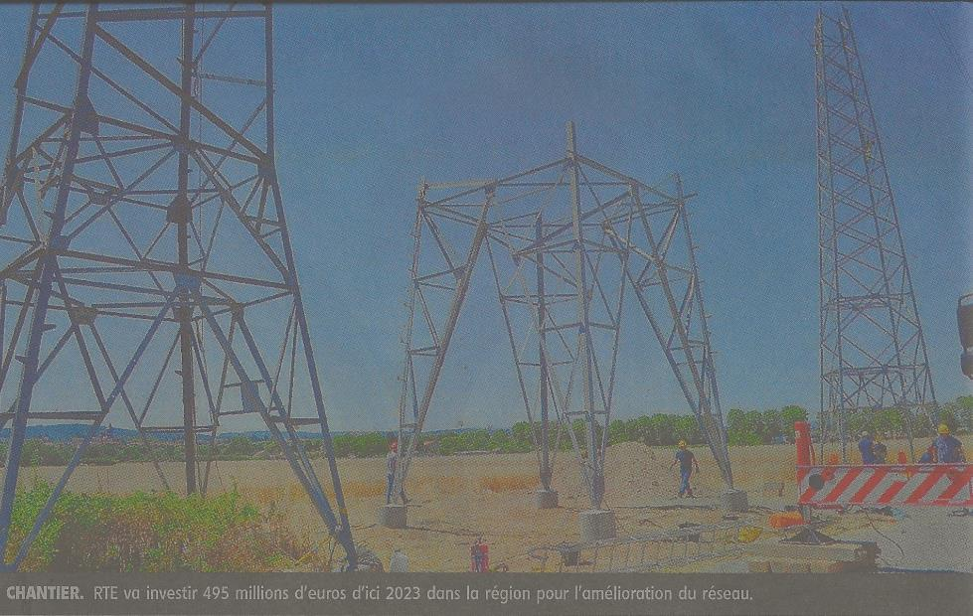
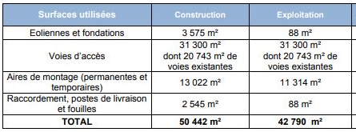
EDF
Il faut construire des lignes pour exporter de la Creuse entière vers les lieux déficitaires.

Slide 7
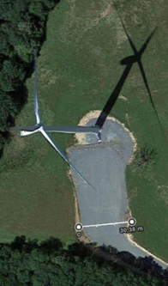
Parc d’aérogénérateurs = mitage et artificialisation des sols (Ecocide ?)
15 fois plus que les centrales existantes
Stérilisation de sol
3,6 ha /parc d’aérogénérateurs « première ligne » vivante de l’écosystème
Défiguration et
uniformisation des
paysages
Incendies de forêts, prairies, céréales
En opposition complète
avec le code de l’urbanisme : L101-2
Lutte contre l’étalement urbain,
Protection du sol, de la biodiversité, des écosystèmes
Disparition « spontanée
des haies » arborées, sur les accès et forêts sous-jacentes ,
(Écosystèmes riches en biodiversité)
Chaîne alimentaire :
Cadavres de Chauve-souris, oiseaux,=> moisissures, => et charognards

Slide 8
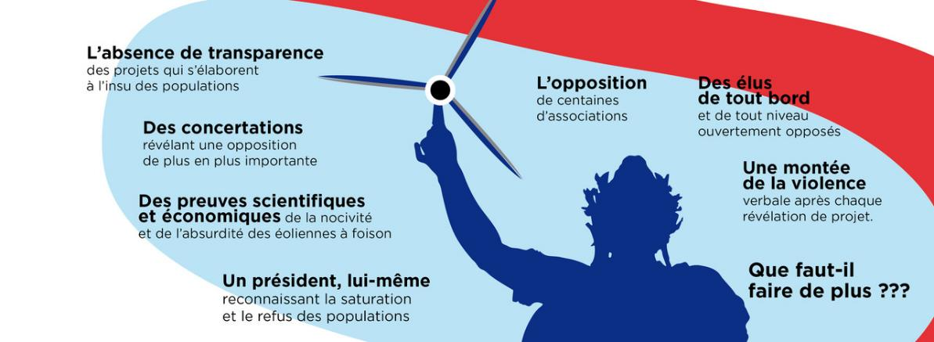
Déni de démocratie

Slide 9
LA SURETE
EOLIENNE

Slide 10
Les causes d’accident : le moulin
Va trop vite : - emballement - dispersion, tornade, panne électrique
        - inflammation de pâle
Freine trop fort - chauffe et incendie
Perd de l’huile - incendie, pollution
Prend la foudre - incendie, chute de pale
Perd une pâle - se déstabilise – chute nacelle ou totale
Projette une pale - qq centaines de mètres
Projette des glaçons - jusqu’à 500 m
Des phénomènes rarissimes ?
31 accidents en France entre 2005 (1000 éoliennes) et 2014 (5500 éoliennes) d’où risque en 1 pour mille par éolienne et par an
soit :
pour 10 éoliennes pendant 20 ans : risque de 20%

Slide 11
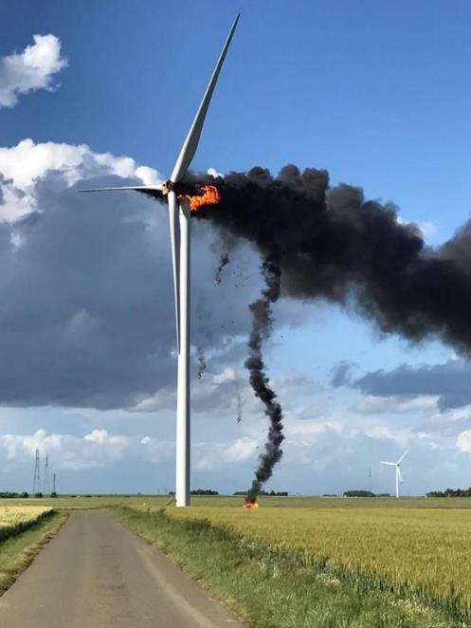
6 mai 2017 - Eure
C’est sûr !

Slide 12
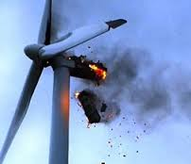
2013, en Hollande– accident niveau 3
Un accident mortel est survenu mardi 29 octobre, en Hollande au sommet d’une éolienne Vestas (fabricant danois).
Les victimes travaillaient dans la partie supérieure de l’éolienne, ce mardi 29 octobre 2013.
– « Pour des raisons inconnues, le feu a
pris au sommet de l’éolienne »
Absence de défense en profondeur.
Retour d’expérience en France : les huiles
et les graisses contenues dans les éoliennes
du parc de Vouillon « ne sont pas retenues comme sources potentielles de danger ».
(1 550 litres d’huile dans une éolienne du parc de Vouillon (près de Châteauroux)

Slide 13
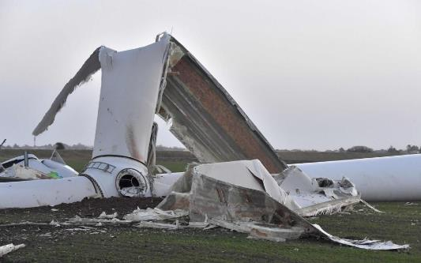
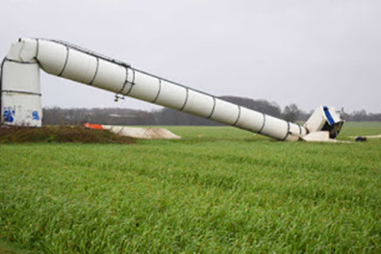
01 janvier 2018, Vendée -Bouin
La même perturbation
Stadthagen Allemagne
3 janvier 2018
C’est très rare et ça se compense sur l’Europe entière

Slide 14
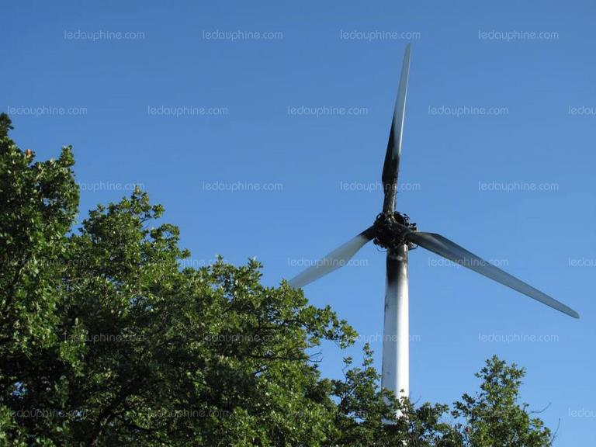
1 juin 2018, Drôme - Marsanne
Incendie criminel
Un feu se déclare au pied d’une éolienne, propagation jusqu’à nacelle.
Départ de feu sur 2nde éolienne du site.
La gendarmerie conclut que sinistre d’origine criminelle – fracture des portes d’accès.
Coût 2 millions d’euros.

Slide 15
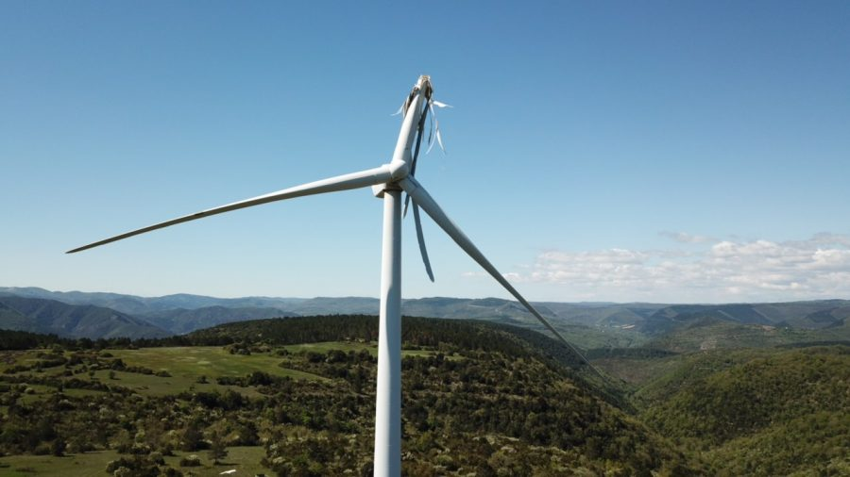
2 juin 2018 – Hérault, Dio & Valquières
Quel paysage ! ! !

Slide 16
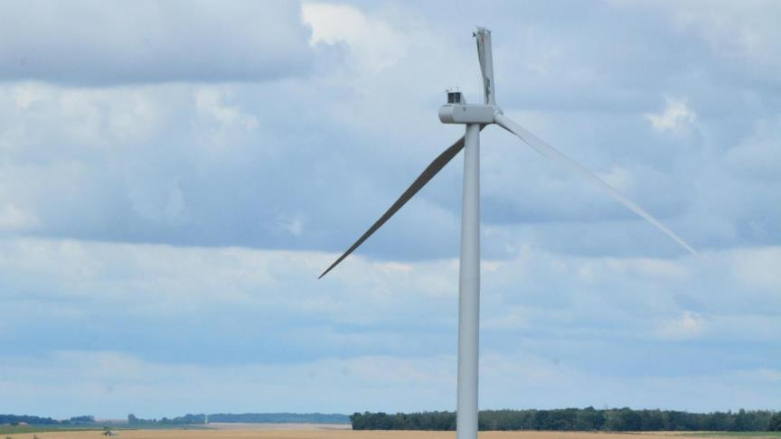
France - Aisne 3 août 18
Le maire de Priez n’est pas tenu au courant

Slide 17
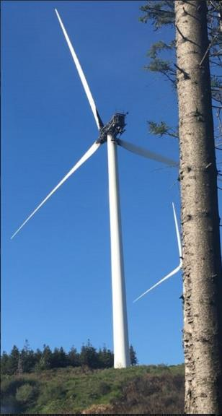
28 septembre 2018, Tarn - Sauveterre
Incendie
Disfonctionnement électrique
D'importants moyens ont rapidement été mobilisés pour intervenir sur cette zone boisée et difficile d'accès
3 à 5 ha détruits par les flammes
La dépêche du midi

Slide 18
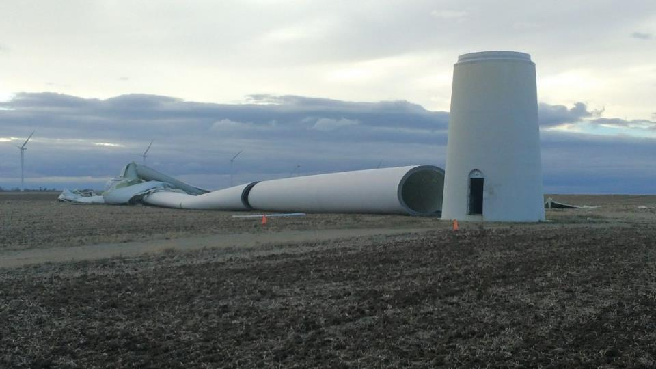
Novembre 2018, Loiret - Guigneville

Slide 19
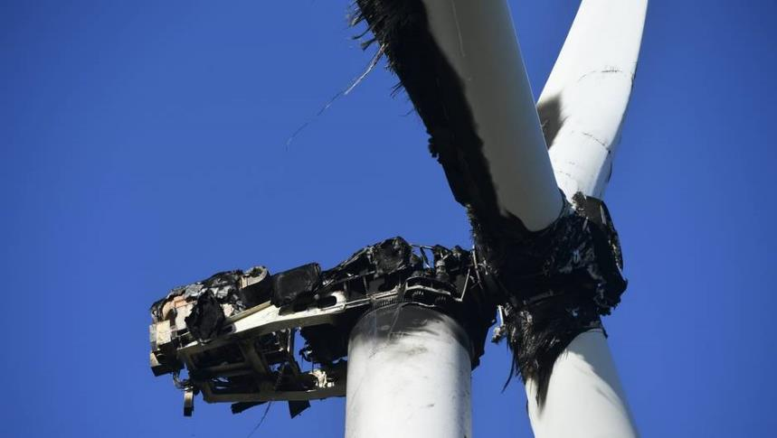
2 janvier 2019, (Nantes) - La Limouzinière,
« C’est un incident rare » selon Ouest France

Slide 20
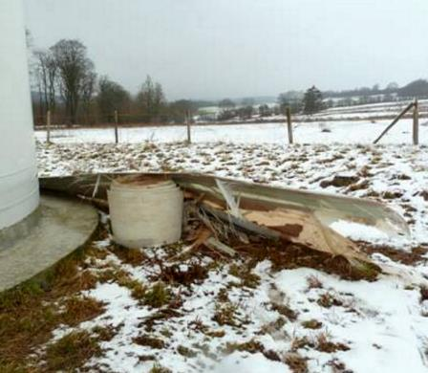
17 janvier 2019 Moselle Bambiderstroff
la chute d’un bout de pale

Slide 21
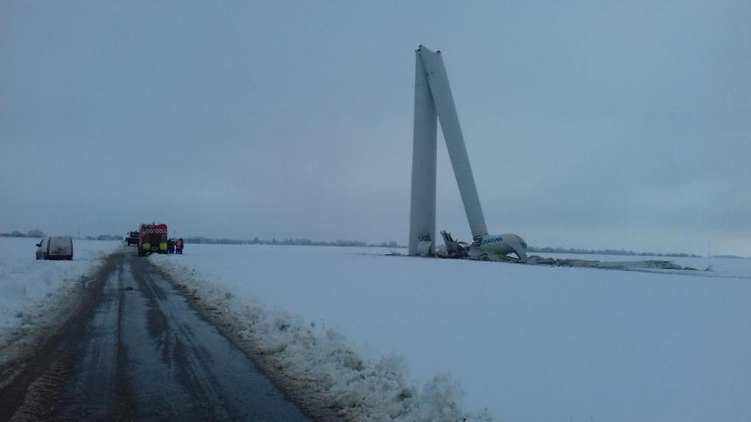
23/01/2019 - Oise
Et encore !
Inédit et spectaculaire !
Interrogés, les élus des communes concernées par le périmètre avaient, ce mercredi, de grandes difficultés à indiquer le nom de l’entreprise propriétaire.
La machine est entrée en survitesse jusqu’à la dislocation d’une pale. Le balourd en résultant aurait conduit au pliage du mât.

Slide 22
30 janvier 2019 - Aude
Aude: La pale d’une éolienne chute, un parc de 28 machines à l’arrêt
Déjà « des incidents similaires » dans ce parc éolien en 2013 et 2015
D’après Engie Green, aucune personne n’a été blessée lors de cet « incident exceptionnel » »

Slide 23
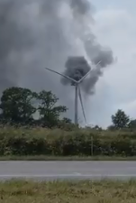
25 juin 2019 - Bretagne Vannes Ambon
une éolienne de 80 m en feu
L'incendie a pris au niveau de la turbine

Slide 24
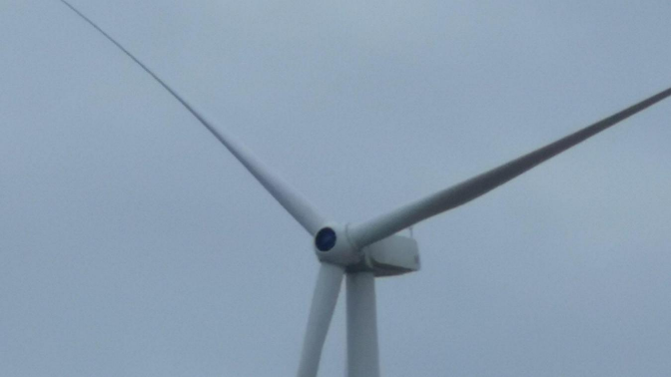
Fin novembre, le nez de l’éolienne s’est désolidarisé de l’engin. Il est tombé, sans causer de dommage.
Le Plessier-Rozainvillers (somme fin Novembre 2019)
Le nez de l’éolienne du Plessier-Rozainvillers, qui a chuté, sera bientôt remplacé - (Photo Alexandra Elie)

Slide 25
8 Novembre 2019
Azérables Saint-Sébastien -Creuse
La montagne : « À l ’inauguration des 10 éoliennes, 4 n’ont pas pu être mises en service. 2 ne fonctionnent toujours pas le 19/12/19. »
Infiltrations d’eau au niveau des réseaux de câbles souterrains.
Fossé de drainage en urgence pour limiter le problème d’infiltration à l’intérieur des éoliennes
« Ces éoliennes produisent plus de dividendes que d’électricité !»
« les deux communes ont touché 230 000 € . Les routes qui ont été refaites sont presque pires qu’auparavant. »
« Les éoliennes font souffler un vent de discorde. »

Slide 26
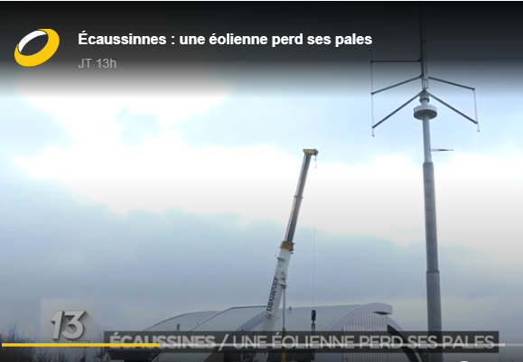
8 Décembre 2019 : une éolienne perd ses boulons
Belgique: fermeture de la nationale 57
La nationale 57 est un axe très fréquenté, qui relie l’autoroute E19 à Soignies.

Slide 27
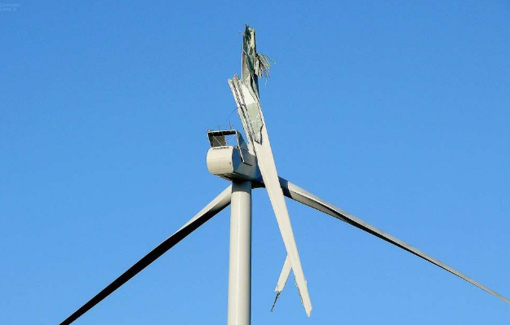
Deux accidents de pales d’éoliennes dans le
Nord Charente : 09/12/2019 – 25/03/2020
Montjean – Theil-Rabier
C’est un accident rare.
La Charente libre
* 25 février 2020
« C’est extraordinaire. Sur les 6 000
éoliennes montées en France, des
pales qui se cassent, on les compte sur
les doigts d’une main. »
12 éoliennes arrêtées
par la préfecture.

Slide 28
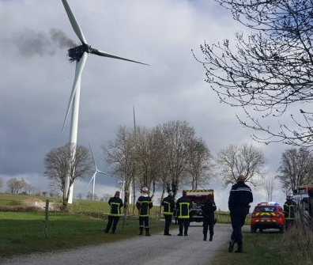
Flavin 24 mars 2020 - Aveyron
« En service depuis 2010, l’éolienne, comme les quatre autres installées dans ce parc, génère une puissance de 2 mégawatts et est exploitée par la société Boralex, »

Slide 29
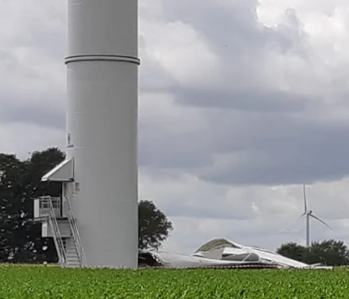
Plémet (22) - 27 juin 2020
L’incident est aussi spectaculaire que rare
Marc Le Fur, le député LR des Côtes d'Armor, opposé à l'implantation d'éoliennes, s'est rendu sur place pour constater les dégâts en compagnie de Romain Boutron, le maire de Plémet.

Slide 30
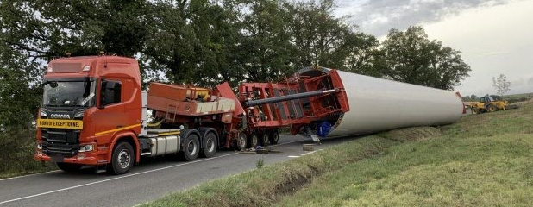
Sarcey – Rhône 24 Sp 2020

Slide 31
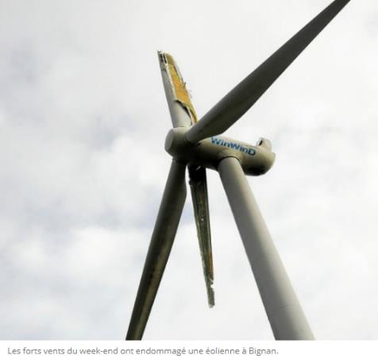
Bignan 16 Nov 2020 Morbihan
endommagée à cause des vents violents

Slide 32
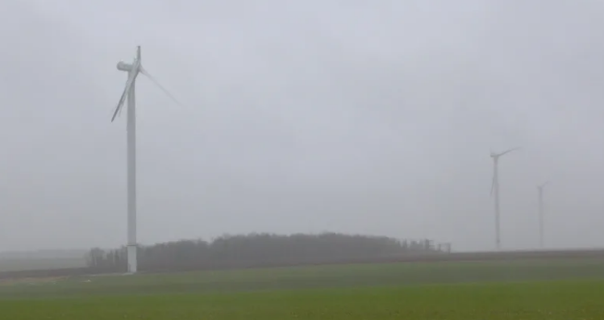
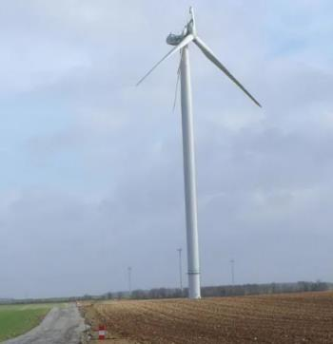
Indre : ​​Saint-Georges-sur-Arnon, 12 janvier 2021
une éolienne perd sa pale de 11 tonnes
le convertisseur qui détermine l’orientation des pales et leur vitesse en fonction de la prise au vent n’a pas fonctionné normalement.

Slide 33
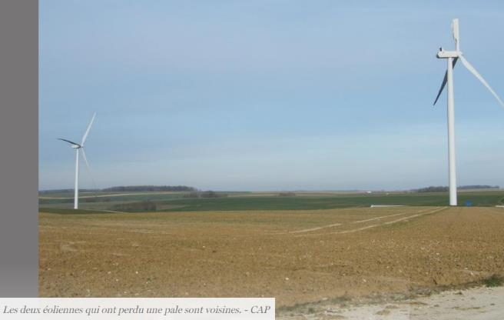
12 Fv 2021 Priez (Aube)
Incidents de pales en série au parc éolien de l’Osière

Slide 34
27 Oct 2017 accident mortel - jugement mai 21
Moulins-Saint-Hubert entre Meuse et Ardennes
Ce jeudi-là, trois agents d’Enercon, une société spécialisée dans l’installation et la maintenance d’éoliennes, effectuaient une opération de routine sur l’éolienne numéro 3.
L’un d’eux s’était hissé au sommet.
Peu après, les deux hommes postés au bas de la structure ont découvert le corps inanimé de leur collègue.

Slide 35
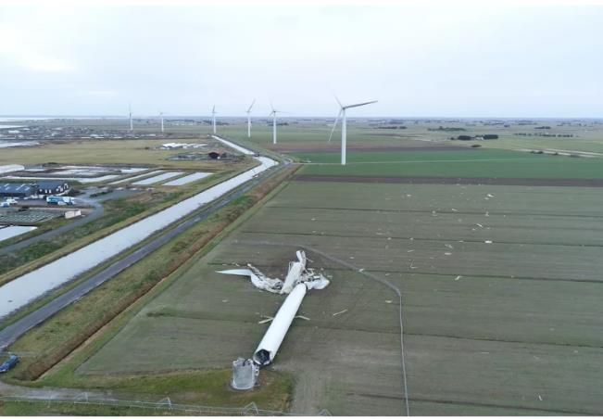
Vendée : plainte contre X pour l'éolienne tombée lors de la tempête Carmen
pour "atteinte à l'environnement", et pour "atteinte à la sécurité des personnes par mise en danger de la vie d'autrui".
un employé en maintenance a activé l'éolienne, à distance depuis l'Allemagne. Il l'a remise face au vent pour tenter de débloquer les moteurs des pales. Seize secondes après sa mise en fonctionnement, l'éolienne chute violemment, se scindant.
=> Quelle sûreté du poste de
pilotage du jeu de quilles ?

Slide 36
Picardie : 2021
Pour le Département, les éoliennes près de Roye sont dangereuses, trop près des routes
Le conseil départemental a donné un avis négatif au projet éolien de Fresnoy-lès-Roye, Gruny et Liancourt-Fosse.

Slide 37

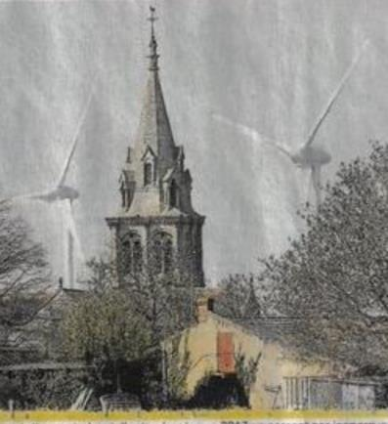
Avril 2021
« Pour les élus ruraux, le message est clair : il est de leur responsabilité de protéger le cadre de vie et les intérêts de leurs administrés.
En votant en faveur d’un projet éolien, ils acceptent de voir leur territoire déclassé. »

Slide 38
Les effets sur les habitants du voisinage
Jusqu’à quelques km, le bruit des éoliennes peut être une véritable gêne pour les habitants du voisinage et devenir obsédant dans le calme campagnard des soirées et des nuits .
L’Académie de médecine a recensé les troubles suscités par la proximité d’un aérogénérateur, (troubles du sommeil, céphalées, vertiges, saignements de nez, brûlures aux yeux.) dans un rapport très complet publié en juillet 2017.
En schématisant ces troubles proviennent de :
La permanence d’un son lancinant , entrainant une fatigue nerveuse auditive,
Des clignotants nocturnes , artificialisant le ciel étoilé et rajoutant une perturbation supplémentaire aux bruits des pales et mouvement de nacelles,
- l’effet stroboscopique , dû au soleil clignotant aux passages des pales,

Slide 39
Les effets sur l’Homme et les animaux
- Des infrasons, non audibles par l’homme, sont cependant ressentis par le corps humain, (sous forme de pulsations). Ils sont perçus et émis par certains animaux, cas bien connu pour l’éléphant, et le tigre qui les utilisent pour figer ses proies.
il existe des « symptômes liés au stress réellement ressenti par des riverains du parc éolien » (Adrien Taquet, secrétaire d'État à la santé, réponse à Question orale n° 0667S au sénat )
Trouble du comportement des cheptels – refus de déplacement, réduction de la production laitière (infrasons, champs électromagnétiques ?). 1er cas observé en Loire Atlantique d’augmentation de la mortalité dans un troupeau, (Puceul et Saffré). Les cas se multiplient actuellement.
Forte sensibilité des chauve-souris s’intéressant aux insectes attirés par les lumières clignotantes et happées par les mouvements d’air.
Effet économiques : aux effets sanitaires, il faut ajouter une perte importante de valeur des habitations et de clientèle pour les gites ruraux.

Slide 40
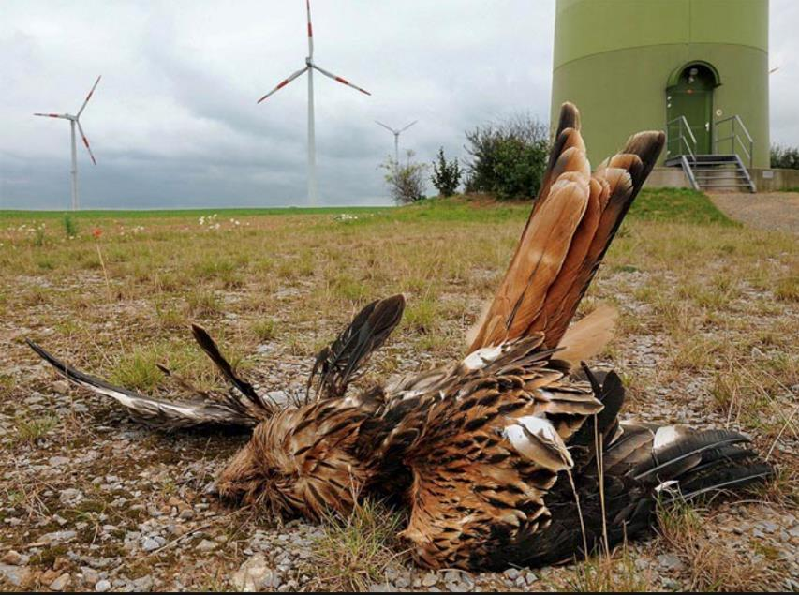
Rapace victime des pales d’une éolienne.

Slide 41
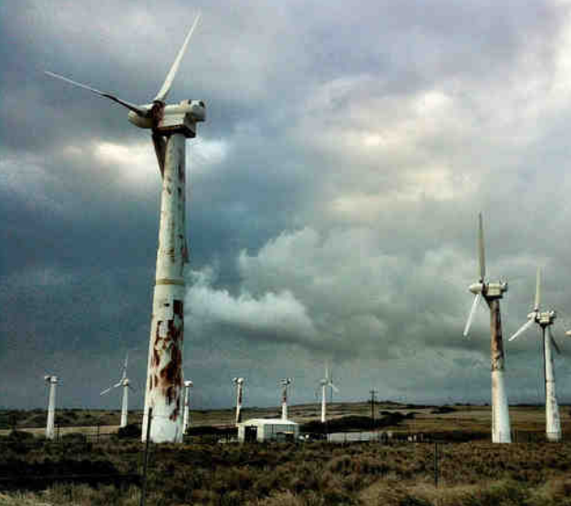
La fin de fonctionnement
Dès 1981, les différents états américains ont lancé des programmes ambitieux de «fermes à vent » (14000).
Ils en sont là.
En France
Le coût de démantèlement d’un éolienne est estimé à un minimum de 211 000 €HT / MégaWatt soit pratiquement quatre fois plus que ce qui est prévu par l’arrêté de 2020 qui l’a fixé à 60.000 €

Slide 42
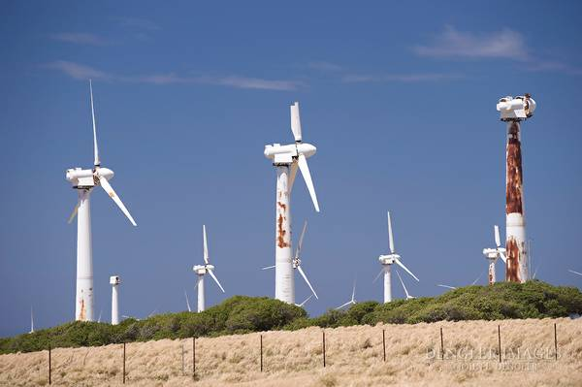
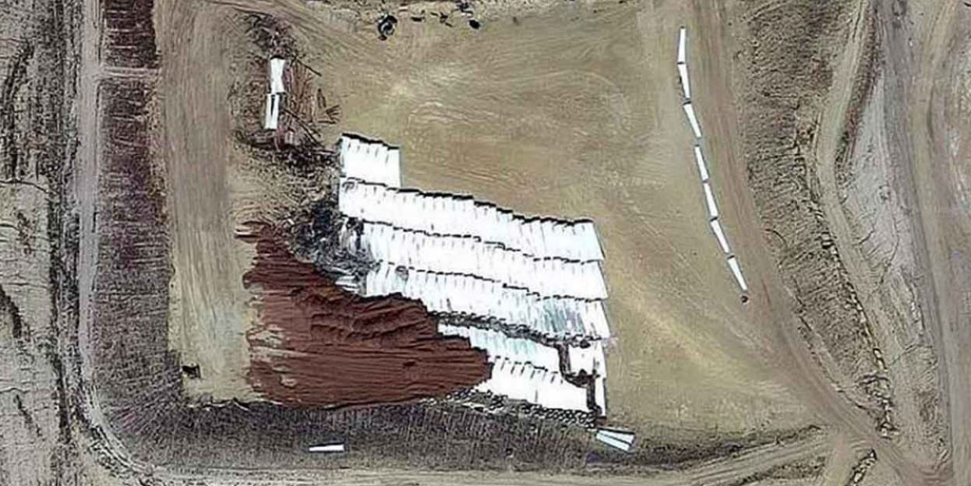
Le parc français comptait 100 000 tonnes de pales en composite en 2014 Le flux de matières composites des pales sortant du parc français atteindra 15 000 tonnes/an en 2029

Slide 43
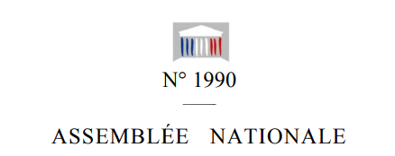
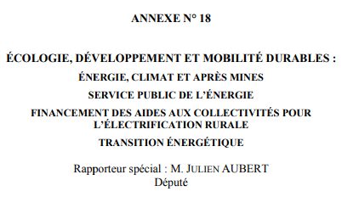
Rapport Julien AUBERT - conclusions
L’évaluation de la politique de soutien financier apporté par l’État aux éoliennes aboutit à un constat d’échec
onéreux, déséquilibré, peu efficace et échappe pour partie au contrôle budgétaire
si la politique actuelle est maintenue, le montant du soutien financier apporté par l’État aux éoliennes sur la période 2011-2028 (de 72,7 à 90 milliards d’euros) sera supérieur au coût de construction initial de l’ensemble du parc nucléaire français établi en 2012 par la Cour des comptes (70 milliards d’euros valeur 2010 soit environ 80 milliards d’euros valeur 2019).
le bénéfice climatique de la politique de soutien aux éoliennes est quasiment nul en termes d’émissions de CO2
Les dépenses excessives consacrées au soutien de l’énergie éolienne interdisent de porter l’effort sur les véritables priorités.
Si le soutien à l’éolien en mer, posé et flottant, doit être confirmé mais redéfini, il est temps d’interrompre tout soutien à l’éolien terrestre.

Slide 44
Le préfet n’a pas forcément le dernier mot
Morbihan : un projet de parc annulé dans le Morbihan... pour préserver l'écologie
Par latribune.fr | 11/07/2017,
Le juge administratif a annulé les permis de construire de 16 éoliennes délivrés en février 2014 par le préfet du Morbihan. Les raisons invoquées : un projet "hors d'échelle" et la protection d'un "réservoir de biodiversité", dans la forêt de Lanouée.
Selon l'avocat des « Moulins de Lohans », 68 millions d'euros ont déjà été engagés dans ce projet, sur un total de 90 millions.
Le Chauchet – abandon du projet pour cause de faible rentabilité et diminution des prix d’achat obligatoire
Pionnat (16/03/20)– courrier du maire précisant la position de l’entreprise Notus : « Au vu des mesures du vent insuffisant et de l’état des technologies, il n’est pas possible à ce jour d’envisager un projet économiquement viable ». En conséquence, celui-ci est arrêté.

Slide 45
Conclusions
Transparence information :
Faire connaître la réalité. Les accidents ne sont pas rares. Les problèmes de santé existent.
Monter une association pour surveiller les racketeurs et complices, et faire un recours à la préfecture avant la fin de l’enquête,
Participer nombreux à l’enquête publique en faisant savoir votre désaccord, et en soulignant les « erreurs » pour ne pas dire manipulations, et contresens écologiques et économiques,
finances
diffuser largement le rapport AUBERT de l’assemblée Nat. Pour montrer ce que coûte les éoliennes aux français.
Demander à votre maire et conseil et à tous ceux des communes voisines d’exiger le remboursement de la CSPE pour tous les consommateurs d’électricité des département producteurs d’Energies pilotables non carbonés plutôt que de rentrer dans des procédures de conflits d’intérêt. Demander la baisse des taxes foncières dès connaissance du projet.
Le bien-vivre d’aujourd’hui et de demain
le refus de l’argent mal acquis sera source d’harmonie dans les communes et évitera de gros déboires dans 20 ans pour les descendants,
En bref, Savoir distinguer entre écologie, écologisme et escrologie.

